Slide 1
资金脉搏——
超跌方向轮动反弹
（紧跟资金脉搏，捕捉短线机会）
2025 .06.19
主讲老师
梁洁云
执业编号
A1120619060027
Notes:
市场风格：控盘、小票、

Slide 2
大盘环境

Slide 3
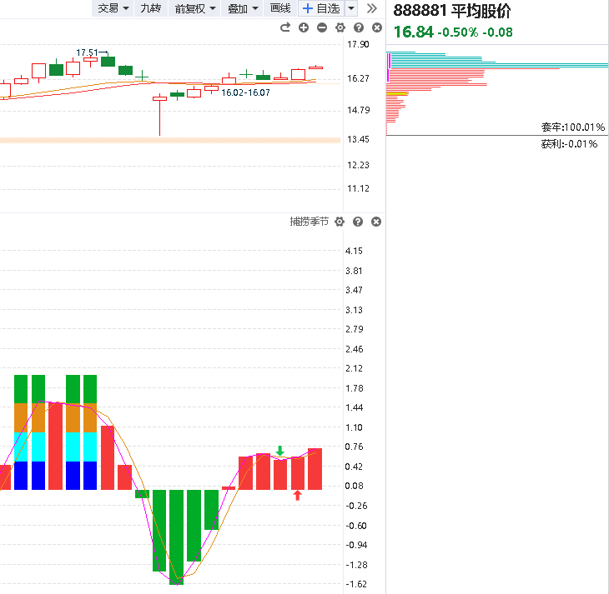
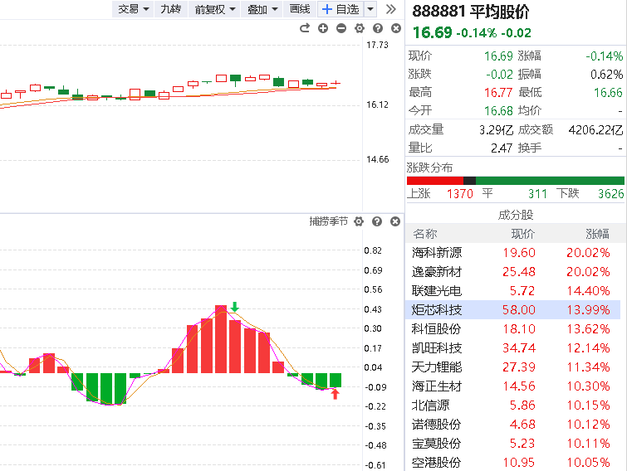
大盘状态
平均股价弱金叉形成
周线金叉

Slide 4
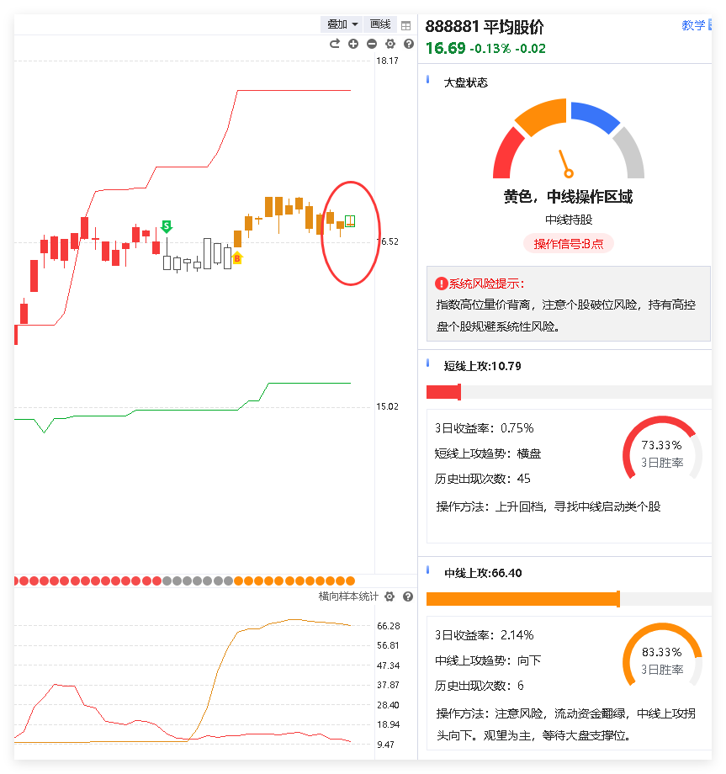
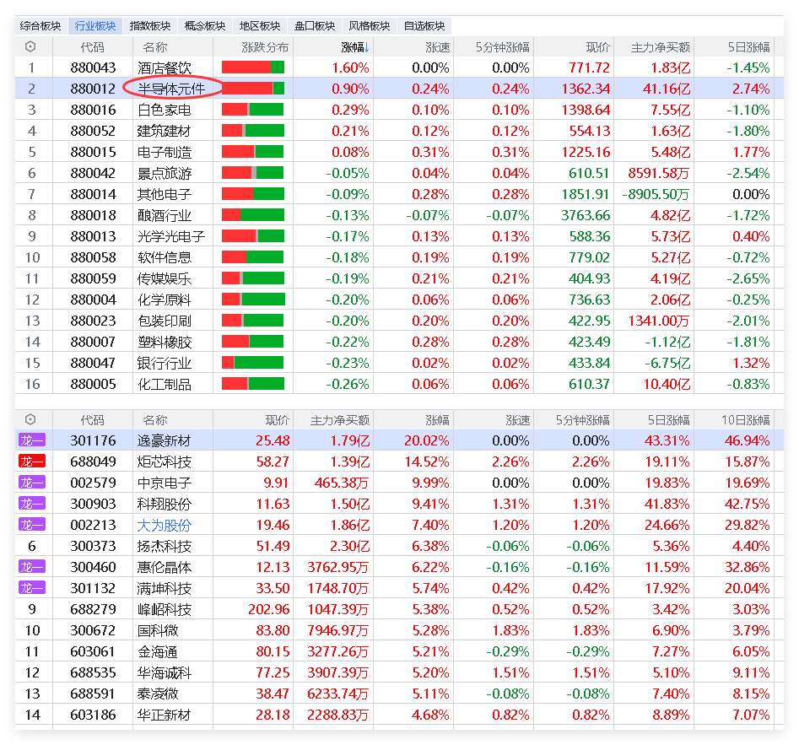
市场风格

Slide 5
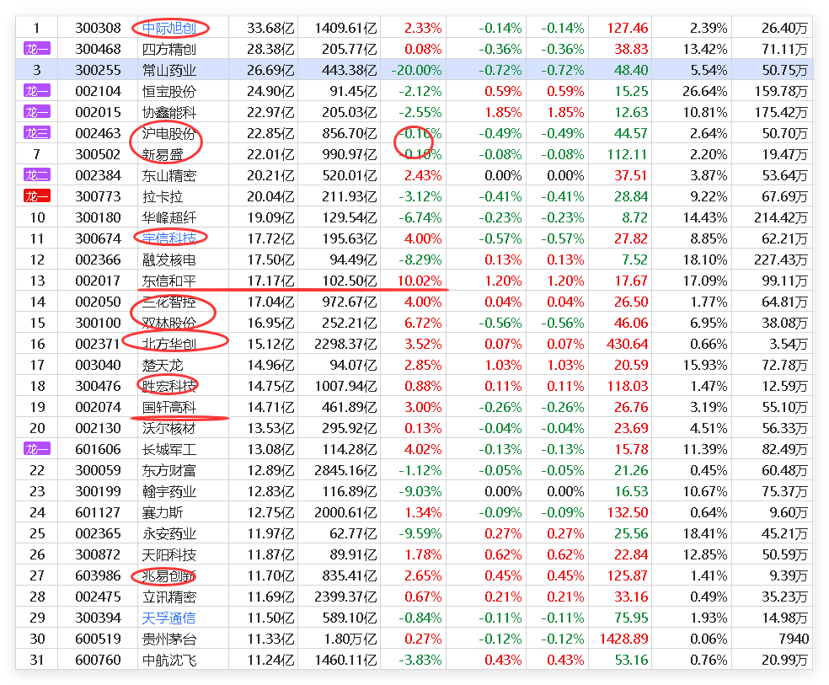
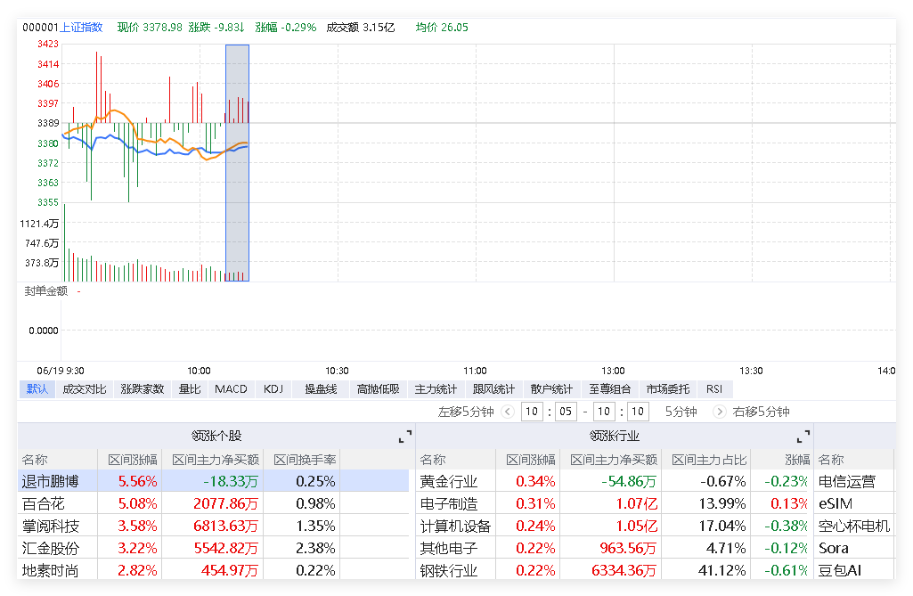
盘中资金流向
开盘迄今，全市场指数的分类表现，以及资金热点情况

Slide 6
今日盘中热点
盘中资金流向以及突发热点的点评
资金流入
PCB/CPO
半导体
固态电池
金融科技注意高位回落
超跌反弹的硬科技
资金流出
核电、核污染
创新药
软件演示
①分时异动跟庄擒牛
②风口爆量回档
③主题猎手T+3回档选股
④倍量突破选股
⑤涨停复制
⑥控盘回档、主力追踪创新高

Slide 7
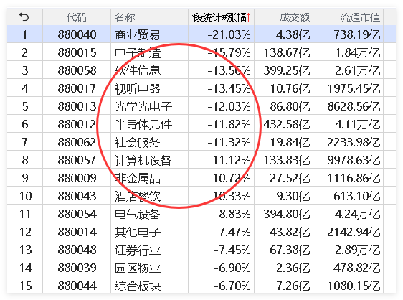
超跌轮动
3.18-5.30行业跌幅榜靠前的方向会在6月7月启动修复

Slide 8
《好股研选》回顾和选股标准
1、中线选股要点-趋势行情
基本面（行业景气+赛道冠军+业绩向好）
技术面（底部突破回档；上升中继控盘回档；上升中继蓄势末端）
资金面（中线新入主力控盘资金、机构重仓）
2、短线选股要点-风口博弈
爆量回档+低位高换手+风口题材首次回档

Slide 9
风口回档选股
方法①②③④⑤⑥

Slide 10
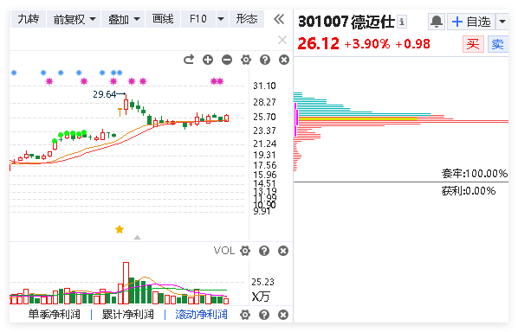
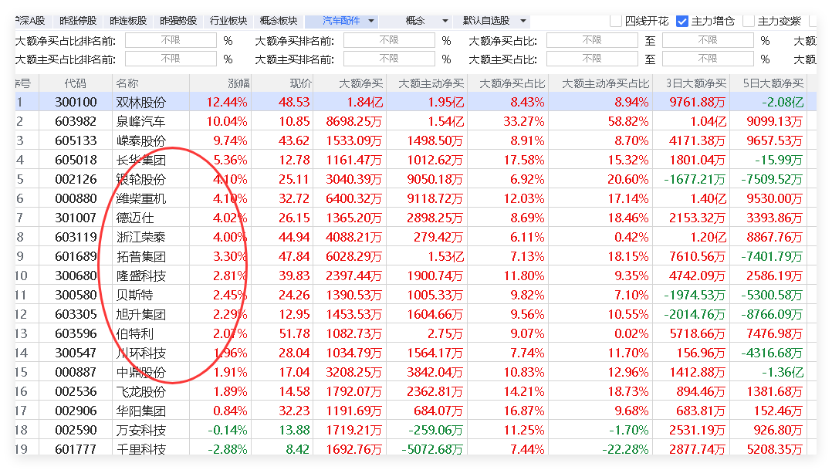
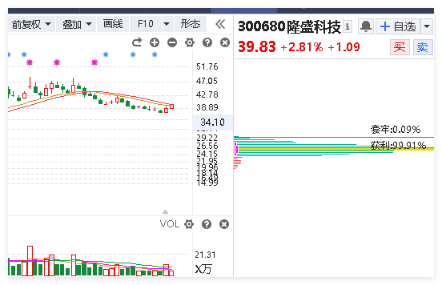
科技超跌反弹

Slide 11
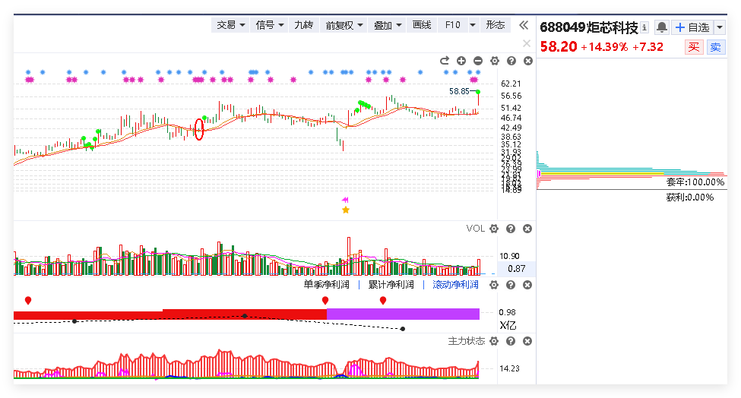
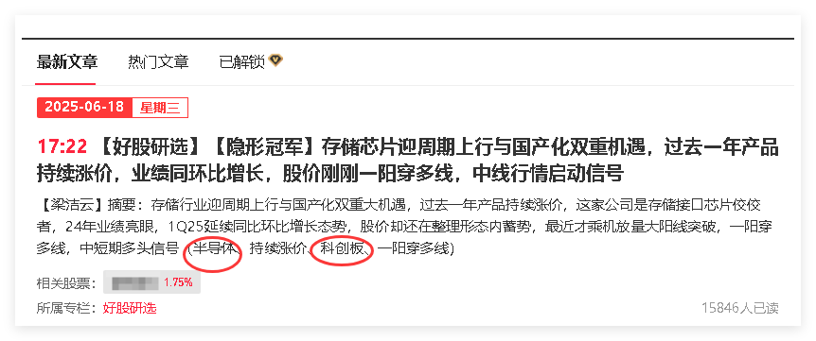
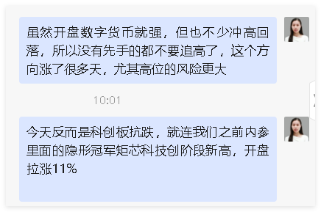
好股研选栏目回顾
风险提示：以上为特定条件、特定时间区间下的部分案例展示，不代表普遍现象，个股历史涨幅不预示其未来表现，过往收益亦不代表未来收益承诺。市场有风险，投资需谨慎！

Slide 12
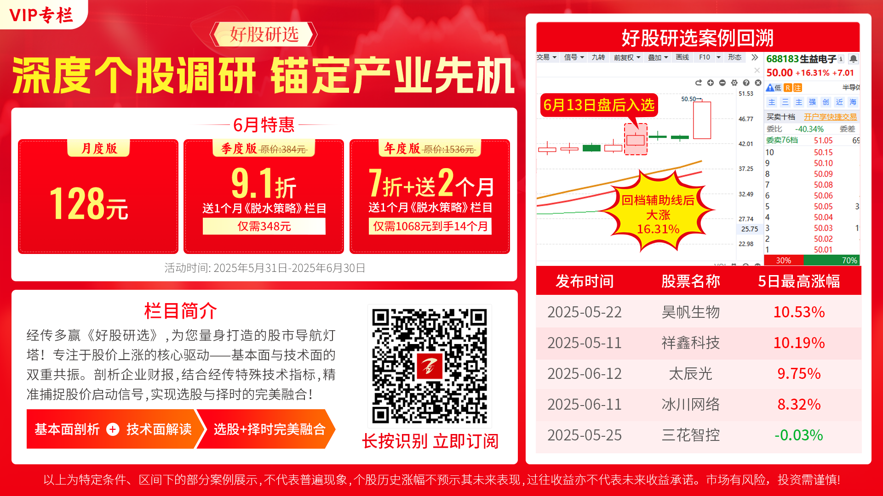
《好股研选》活动通知

Slide 13
《好股研选》手机版查看

Slide 14
好股定位
1、好股三要素：好赛道好公司好股价
2、好股都有较高的风险报酬比
3、好股应该是大部分人都可以做到的波段
4、好股兑现的时间不应该太长（预期什么时候会涨）

Slide 15
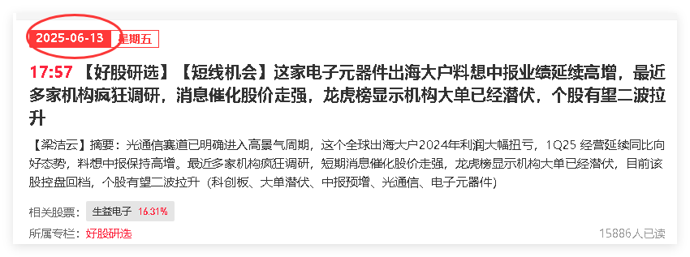
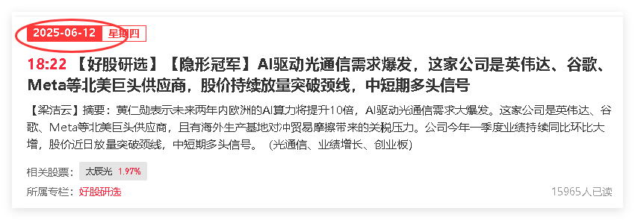
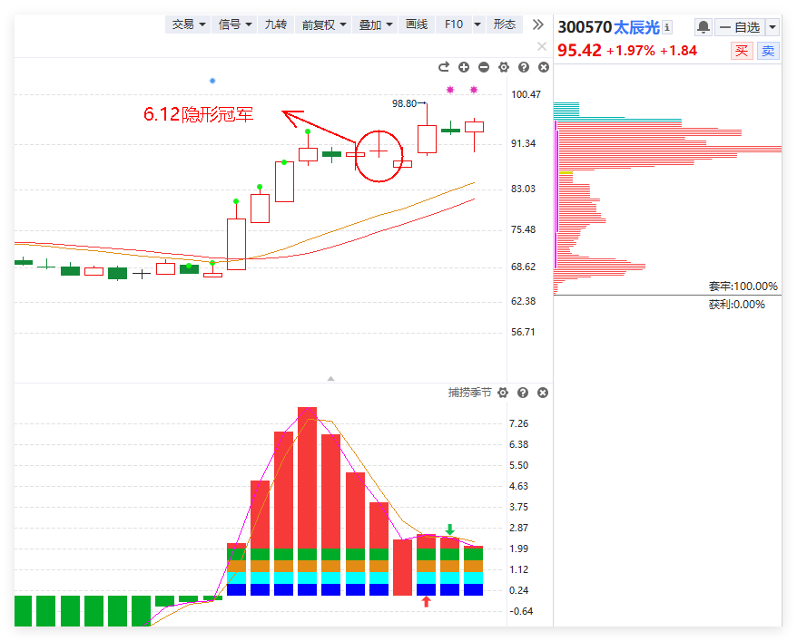
好股不应该兑现时间太久
①风口强势股的兑现周期定位在一周，最长不超过2周（选股时注意日k、周k的金叉共振）
②隐形冠军的兑现周期最长不应超1个月，即月内可能会启动（选股时注意月k、周k的金叉共振）

